Slide 1
网络认证技术——隐式证书

Slide 2
前 言 ：隐式证书是什么？
隐式证书（Implicit Certificate）
公钥证书的一种“变体”；
典型方案是基于 ECC 算法的 ECQV 隐式证书方案；
SEC 4: Elliptic Curve Qu-Vanstone Implicit Certificate Scheme
有一定的适用范围
在带宽、计算能力、存储资源有限制的环境下，是传统X.509证书的一种高效替代；
Notes:
ff

Slide 3
X.509证书 VS. 隐式证书—证书内容
X.509证书基本内容
订户身份信息+公钥数据+CA数字签名
CA数字签名——表示经过CA的认证
Explicit Certificate 的认证操作
隐式证书 Implicit Certificate
能否省去CA数字签名，将CA的认证隐含在其它格式数据中？

Slide 4
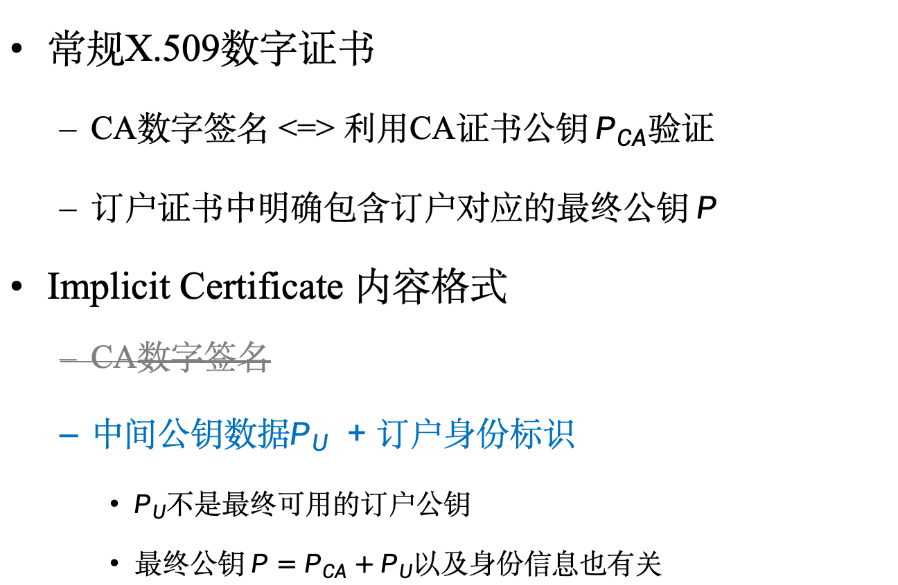
X.509证书 VS. 隐式证书—证书内容
常规X.509数字证书
CA数字签名 <=> 利用CA证书公钥$P_{CA}$验证
订户证书中明确包含订户对应的最终公钥$P$
Implicit Certificate 内容格式
CA数字签名
中间公钥数据$P_{U}$ + 订户身份标识
$P_{U}$不是最终可用的订户公钥
最终$公钥 P=P_{CA}+P_{U}$以及身份信息也有关
Notes:
ff

Slide 5
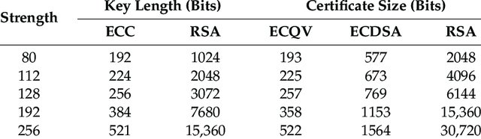
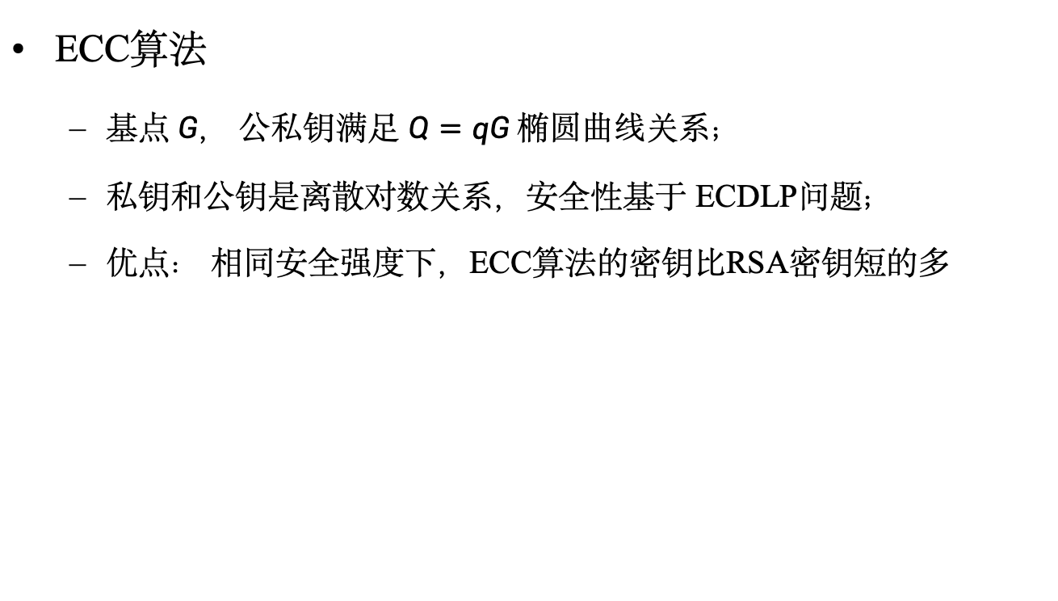
基于ECC算法的隐式证书—ECQV方案
ECC算法
基点$G$， 公私钥满足 $Q=qG 椭圆$曲线关系；
私钥和公钥是离散对数关系，安全性基于 ECDLP问题；
优点： 相同安全强度下，ECC算法的密钥比RSA密钥短的多

Slide 6
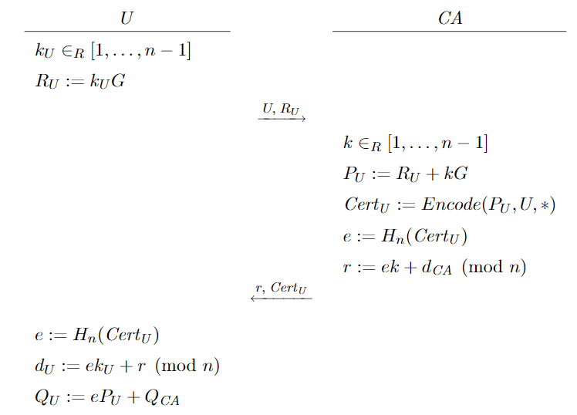
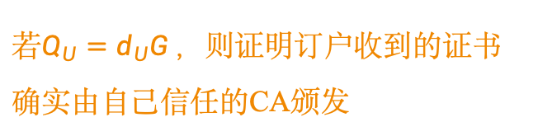
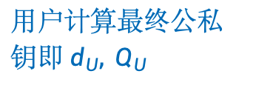
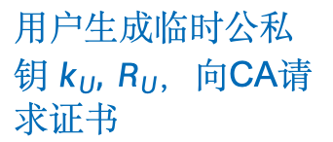
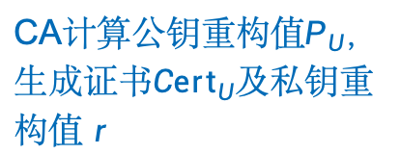
基于ECC算法的隐式证书—ECQV方案
用户生成临时公私钥 $k_{U}, R_{U}$，向CA请求证书
用户计算最终公私钥即$d_{U}, Q_{U}$
CA计算公钥重构值$P_{U}$，生成证书${Cert}_{U}$及私钥重构值 $r$
若$Q_{U}=$ $d_{U}G$ ，则证明订户收到的证书确实由自己信任的CA颁发

Slide 7
关于隐式证书的数学证明
D. Brown, R. Gallant and S. Vanstone Provably secure implicit certificate schemes, Financial Cryptography (FC) 2001.
用于各种离散对数原理的公钥算法
算法相关性
不能用于RSA算法

Slide 8
X.509 证书 VS. 隐式证书—密钥对生成
订户密钥对的生成
传统证书，如X.509证书
密钥对的生成与证书的颁发是独立的两个过程；
证书颁发前，用户需要向CA证明自己拥有相应的私钥
隐式证书
证书颁发和密钥对的生成是一个互相依赖的过程；
证书颁发前，用户不知道自己最终的公私钥对的值；
Notes:
fff

Slide 9
X.509 证书 VS. 隐式证书—计算比较
在公钥证书的使用中，一般地：
订户先使用私钥对某个消息签名；
验证者从订户证书中获取公钥，对消息签名进行验证；
传统X.509证书情况下，验证包括两方面
（1）对订户证书链的验证，即验证各级CA对下层证书的签名；
（2）订户对消息的签名
Notes:
ff

Slide 10
X.509 证书 VS. 隐式证书—计算比较
下面，我们假设以两层证书链为例，对两种证书情况下的计算量进行分析（CA均为X.509）
传统X.509证书
提取CA公钥（不涉及耗时的密码操作）
验证订户证书（验签计算）
提取订户公钥（不涉及耗时的密码操作）
验证消息签名（验签计算）
自签名CA
X.509证书
验证消息签名
Notes:
ff

Slide 11
X.509 证书 VS. 隐式证书—计算比较
隐式证书
提取CA公钥（不涉及耗时的密码操作）
计算订户公钥（专门的计算）
验证消息签名（验签计算）
可以看出，两种证书情况下的差别，就在于：
X.509： 需要对订户证书进行CA签名的验证
隐式证书：需要重构出订户公钥，在对消息的验签时同时完成对证书本身的验证
自签名CA
隐式证书
验证消息签名
Notes:
ff

Slide 12
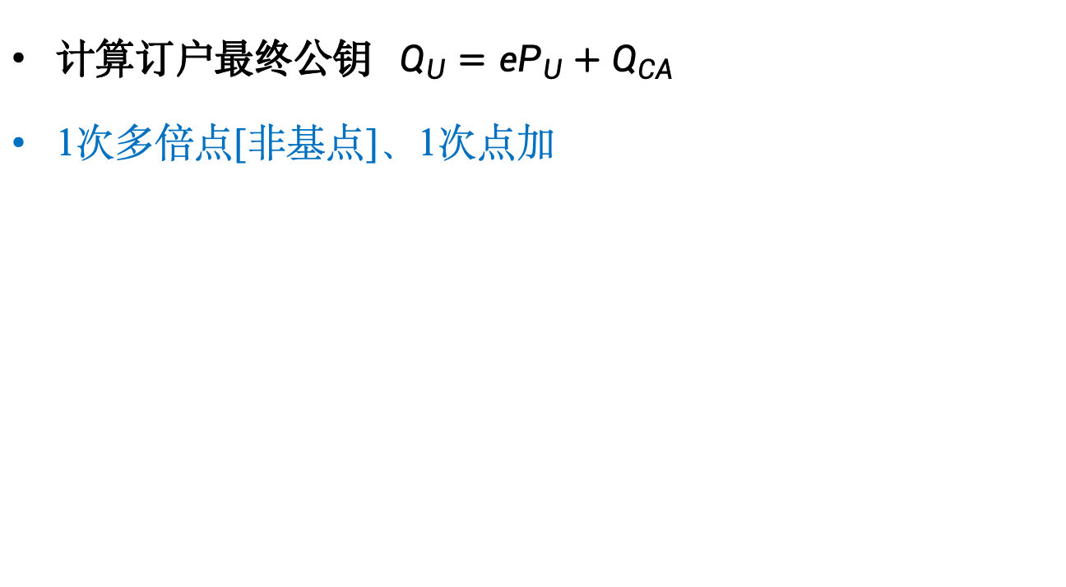
计算比较——ECQV隐式证书
计算订户最终公钥${ Q}_{U}=eP_{U}+Q_{CA}$
1次多倍点[非基点]、1次点加

Slide 13
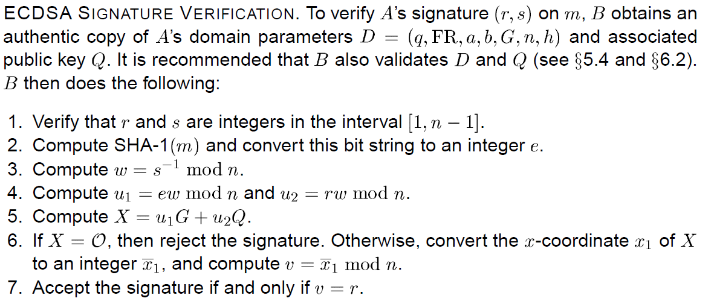
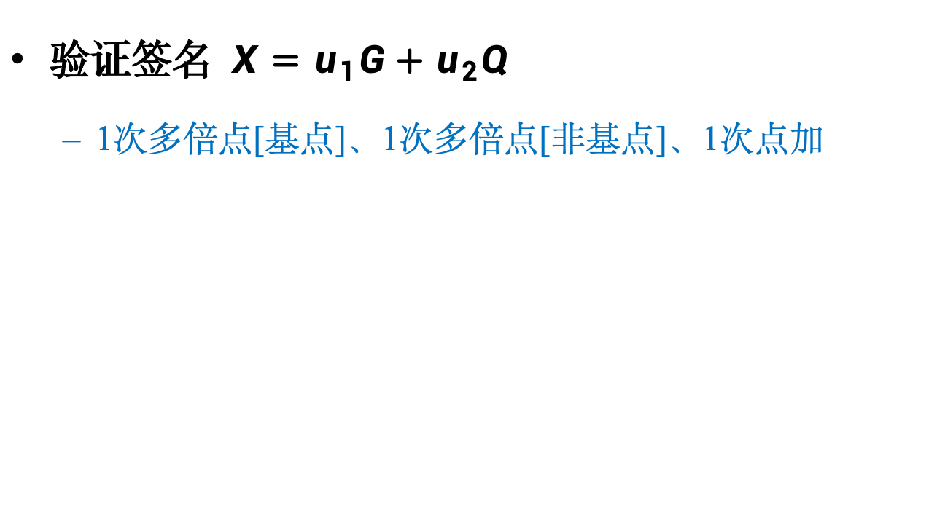
计算比较——ECDSA算法
验证签名$X=u_{1}G+u_{2}Q$
1次多倍点[基点]、1次多倍点[非基点]、1次点加

Slide 14
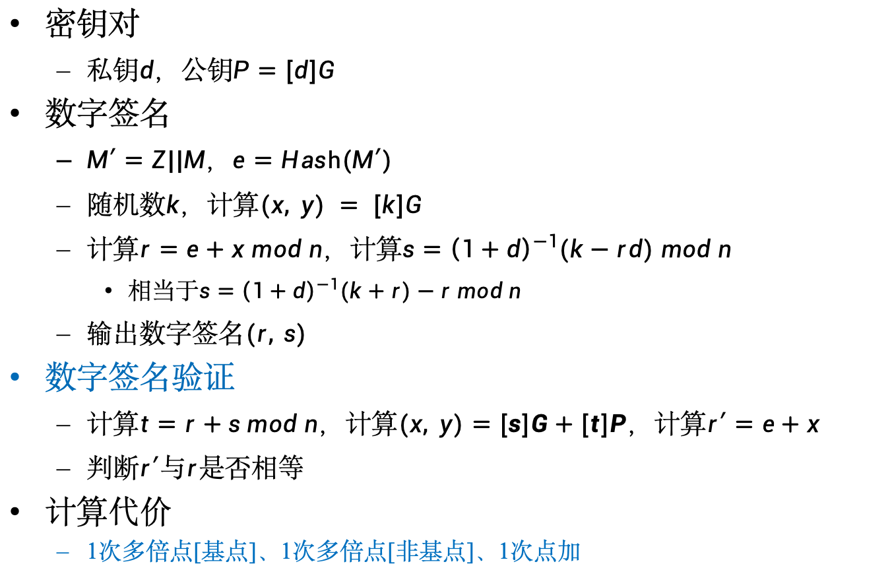
计算比较——SM2算法
密钥对
私钥$d$，公钥$P=[d]G$
数字签名
$M′=Z||M，e=Hash(M′)$
随机数$k$，计算$(x, y) = [k]G$
计算$r=e+x mod n$，计算$s={\left(1+d\right)}^{−1}(k−rd) mod n$
相当于$s={\left(1+d\right)}^{−1}(k+r)−r mod n$
输出数字签名$(r, s)$
数字签名验证
计算$t=r+s mod n$，计算$(x, y)=[s]G+[t]P$，计算$r′=e+x$
判断$r′$与$r$是否相等
计算代价
1次多倍点[基点]、1次多倍点[非基点]、1次点加

Slide 15
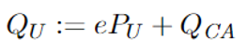
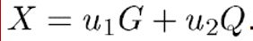
计算比较——小结
隐式证书中的计算量一般比传统X.509证书要小；
隐式证书中，没有对CA数字签名的验证，取而代之的是，重构公钥的计算，后者的计算量较小。
随着证书链中的隐式证书链的增长，节省的计算量越多
隐式证书—重构公钥
传统证书—ECDSA/SM2验签
1次多倍点[基点]、1次多倍点[非基点]、
1次点加
1次多倍点[非基点]、1次点加

Slide 16
隐式证书格式
目前较为主流的有6种
SEC4:ECQV标准中提出了3种
Fixed-length Fields ：固定长度，固定字段
Minimal ASN.1 Encoding Scheme ：最小ASN.1编码机制（MES）
X.509-Compliant ASN.1 Encoding ：X.509兼容的编码格式
IEEE 1609.2-2016 : 车联网中的证书格式（美）
ETSI 103 097 ：车联网中的证书格式（欧洲）
Machine-to-Machine(M2M)公钥证书格式
均采用ASN.1定义

Slide 17
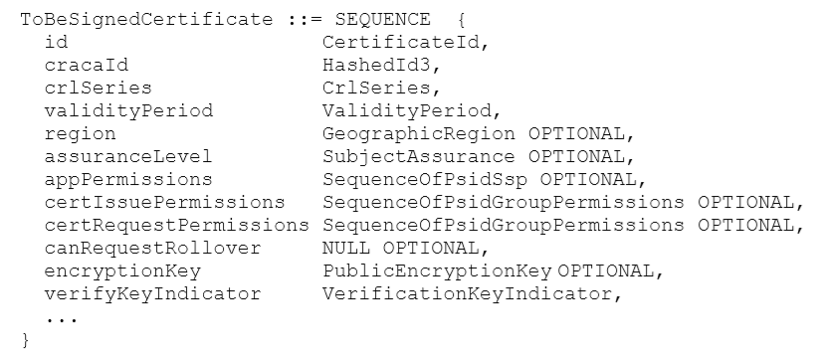
隐式证书内容示例
IEEE 1609.2定义的车联网证书内容
Subject(订户)身份信息
证书撤销信息
证书有效期
用于还原和验证公钥的数据

Slide 18
隐式证书的优势
证书文件变小，20-30%左右
证书中无CA数字签名 ⟹ 证书体积减小
特定场合下有优势，如资源受限环境V2X（车联网）、IOT（物联网）等
使用过程中计算量减小
证书中无显式的CA数字签名 ⟹ 不需要单独验证CA签名
对消息验签的同时，完成对证书的验证（CA对证书的签名验证）

Slide 19
隐式证书的应用
隐式证书目前主要用于资源受限环境中，具体的用途可有如下几种：
1. 用于数字签名
数字签名
证书持有者使用最终私钥，对数据签名；
验证者需要重构出证书对应的最终公钥，才可执行验签操作
可用于身份鉴别等，如DTLS、TLS等
Effcient authentication of resource-constrained IoT devices based on ECQV implicit certificates and datagram transport layer security protocol，2016；
TLS Authentication using IEEE 1609.2 certificate,（RFC draft） 2019
Notes:
用于TLS身份鉴别：有一些标准草案，但是还没有正式的RFC
DTLS：目前看到的都是学术论文（其实TLS的草案一般也适用于DTLS，因为DTLS的标准基本复用了TLS 的一些技术）

Slide 20
隐式证书的应用
2. 较少用于加解密
加解密：第三方需先执行公钥重构计算，再使用公钥加密数据
有可能是错误的公钥/证书（隐式证书没有任何完整性和数据起源鉴别的措施），故不在意成功与否
3. 可与其他算法/协议结合
密钥协商机制
ECMQV_ECQV
Matthew Campagna and Douglas Stebila, “ECMQV_ECQV Cipher Suites for Transport Layer Security (TLS),” Technology, 2010
ECDH_ECQV等
Public Key Authentication and Key Agreement in IoT Devices With Minimal Airtime

Slide 21
最基本的V2X通信
车辆广播自己的当前位置信息
自动驾驶、实时路况
消息来自于合法的车辆
否则，虚假消息、伪造车辆拥堵
高速、频繁——高速移动的汽车
定期不断地广播安全消息——如，IEEE1609.2格式
数字签名【车辆的数字证书】

Slide 22
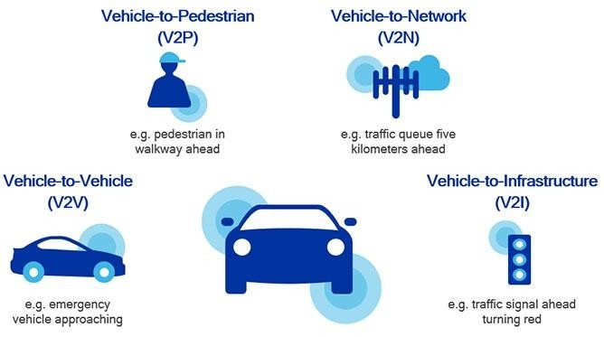
隐式证书典型应用——车联网V2X通信
V2X : Vehicle-to-Everything
主要包括V2V（车车）、V2I（车路）、V2N（车网）和 V2P（车人）

Slide 23
隐式证书典型应用——车联网V2X通信
V2X : Vehicle-to-Everything
V2V（车车）：车辆间传递速度，距离等信息；
V2I（车路）：车辆与路边设备如红绿灯等路边设备的的通信；
V2N（车网）：车辆与网络或云服务等的通信
V2P（车人）：车辆与行人的通信，可通过行人身上的可穿戴设备、手机、电脑等方式，也有的称为V2D

Slide 24
隐式证书典型应用——车联网V2X通信
两种通信技术路线
Dedicated Short Range Communication: 专用短程通信
Cellular-V2X技术: 蜂窝车联网技术
技术要求
主要针对V2V/V2I
高速、频繁、隐私
Notes:
DSRC和C-V2X就是无线通信协议的不同，IEEE1609.2的系列标准都是针对DSRC通信下的，而LTE-V2X和5G-V2X等都是采用蜂窝网通信的，均是属于C-V2X的

Slide 25
隐私要求
匿名
数字证书上的身份标识，与真实身份无关
车牌、车主等等
广播通信
不可关联- Unlinkability
若直接使用同一张匿名证书 ⟹ 可以关联轨迹
每一车辆拥有多张假名证书，随时切换使用
几分钟
切断多张假名证书之间的关联关系
可监管（或者说， Unlinkability => Linkability）
特定条件的匿名解除和假名关联
Notes:
ffffff 后面的假名证书太复杂不考

Slide 26
隐式证书典型应用——车联网V2X通信
IEEE 1609.2-2016
IEEE Standard for Wireless Access in Vehicular Environments-Security Services for Applications and Management Messages
该标准定义了车联网中车辆设备进行无线通信时使用的安全消息格式和证书格式，以及证书链构建与验证、及CRL等的生成与处理机制等
基于DSRC技术

Slide 27
隐式证书典型应用——车联网V2X通信
SCMS
Security Credential Management System for V2V communications
旨在为V2V和V2I通信提供安全解决方案；
提供了隐私、安全、效率之间的平衡（隐私为主）；
SCMS项目在2018年完成了相应的实验系统及应用部署证书格式等采用了IEEE 1609.2规范；
基于DSRC技术

Slide 28
SCMS + IEEE 1609.2
设计要点
利用实名证书申请批量的假名证书
证书序列号关联（可控的关联，证书撤销）
Butterfly密钥扩张（批量证书）
进一步结合隐式证书
容错/容侵的隐私保护

Slide 29
假名证书，用于BSM消息
消息内容和格式
SAE J2735 Data and message set dictionary标准
Time, Latitude, Longitude, Elevation
Position Accuracy (estimate)
Speed, Heading, Acceleration, Yaw Rate
Steering Wheel Angle, Transmission State,
Brake System Status
Vehicle Size (Length and Width)
Path History and Path Prediction
Event Flags (e.g. hard braking, traction control, etc.)
Exterior Lights

Slide 30
智能网联车示范区
目前，全国国家级车联网先导区共7家，其中2023年4月新批复3家（湖北襄阳、浙江德清、广西柳州）：
1 江苏（无锡） 成立时间：2019年9月
2 天津（西青） 成立时间：2020年6月
3 湖南（长沙） 成立时间：2020年11月
4 重庆（两江新区） 成立时间：2021年1月
2023年，《关于开展智能网联汽车准入和上路通行试点工作的通知》
工业和信息化部、公安部、住房和城乡建设部、交通运输部

Slide 31
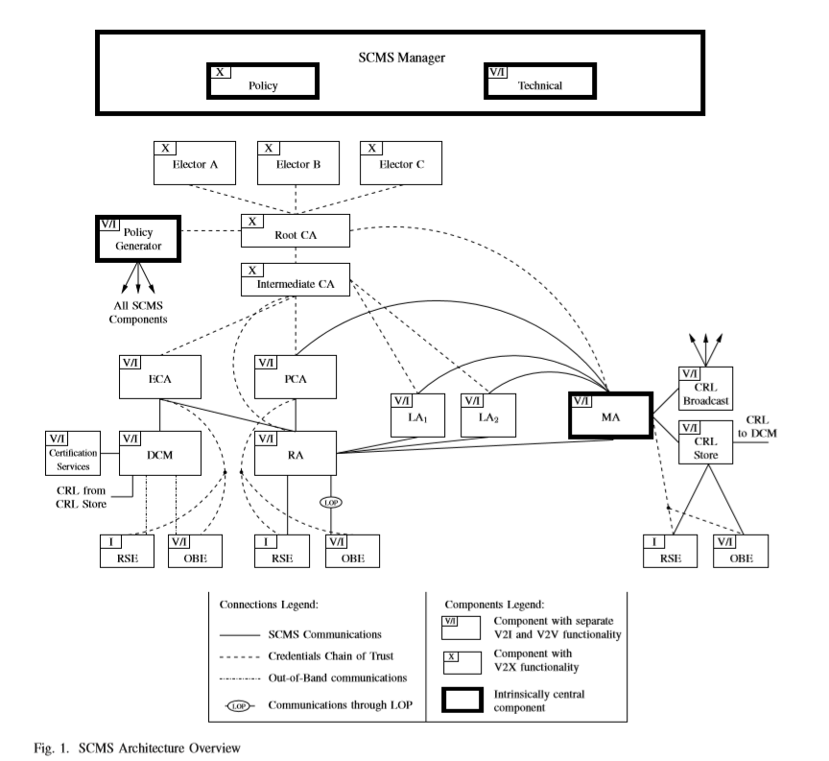
传统PKI架构
Road-Side Equipment(RSE): 路边设备
On-Board Equipment(OBE): 车载设备

Slide 32
SCMS系统
SCMS提出了车联网中的PKI架构
定制化设计的PKI系统
SCMS主要提供4个功能：
Bootstraping : 设备引导/注册
Certificate provisioning：假名证书提供
Misbehavior reporting：错误行为检测/报告
Revocation: 证书撤销
相比于传统PKI，新增以下部件：
ECA：注册CA，为设备签发注册证书
PCA：假名CA，为车辆签发假名证书
LA：链接值处理器，用于生成假名证书中的链接值，以支持高效撤销；
MA：不当行为处理器，可检测并报告车辆的不当行为以撤销其相关证书，发布CRL等

Slide 33
SCMS总体框架——证书类型
SCMS中4种证书类型
OBE/RSE注册证书（Enrollment Certificate）
ECA签发；
在车辆自启动引导过程中获得；
OBE/RSE用该证书请求后面的签名证书和加密证书
OBE假名证书(Pseudonym Certificate)
PCA加密颁发，仅用于对BSM签名；
提供了匿名性，不可链接性和有效的撤销；
车辆通过注册证书来申请假名证书
RSE: 路边设备
OBE: 车载设备
Basic Safety Message: 基本安全消息

Slide 34
SCMS总体框架——证书类型
SCMS中4种证书类型
身份证书(Identification Certificate)
OBE在需要证明自己身份时使用，常用于授权过程，且仅用于V2I通信，如OBE向RSE请求获得某道路的通行权；
不提供匿名性和不可链接性，由PCA签发
应用证书(Application Certificate)
由PCA签发，RSE使用这类证书对广播的消息签名
还可以用于向OBE提供加密密钥（可选地）
唯一一种包含加密公钥的证书类型，可允许接收者使用该公钥加密消息发送给证书持有者
RSE: 路边设备
OBE: 车载设备
Notes:
身份证书和应用证书也由PCA签发，只是因为这两类证书不需要提供匿名性等特点，所以，针对于假名证书的shuffle，加密等操作对于他们都不是必须的

Slide 35
SCMS功能——设备引导
Bootstraping，设备引导主要包括：
初始化加载 所有Electors、根CA、中间CA、PCA、MA、CRL生成器等的证书；
ECA为车载设备签发注册证书，并提供ECA和RA的证书；

Slide 36
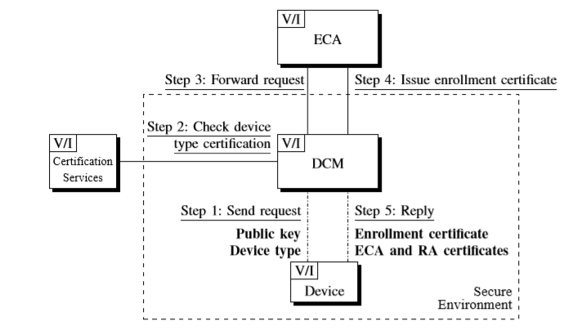
SCMS功能——设备引导
DCM：设备配置管理器
Certification services用于审查设备请求是否合格
Notes:
设备配置管理器(DCM):用于向注册CA (ECA)证明设备有资格获得注册证书，并在引导过程中用作缓冲区，提供所有相关的配置设置和证书

Slide 37
车联网中数字证书要求
V2X PKI系统
利用实名证书一次申请→ 获得大批量的假名证书
大批量的假名证书之间的关联性可控
没有直接关联性
一定条件下，可以公开其关联性 ⟹ 用于证书撤销
注：SCMS中，“实名证书”指的是车辆的注册证书

Slide 38
SCMS功能——假名证书提供
SCMS中，假名证书的提供和使用过程主要涉及两方面考虑：
1. 应对内、外攻击者，实现隐私保护和不可关联性
应对内部攻击者：多组件分工，各组件只知晓部分信息；
应对外部攻击者：使用大量证书、频繁更换；
2. 能够方便后续进行高效的批量撤销
假名证书之间的关联性在特殊要求下可以恢复

Slide 39
利用实名证书申请假名证书
假名证书的前提——真实的车辆
实名证书（即注册证书），在生产阶段预置在汽车上
一张证书和相应的私钥
【实名：类似于车架号】
利用实名证书作为凭据，向RA申请批量的假名证书
批量的假名证书，在使用中，必须符合规定
例如，不能将一辆车假冒为多辆车

Slide 40
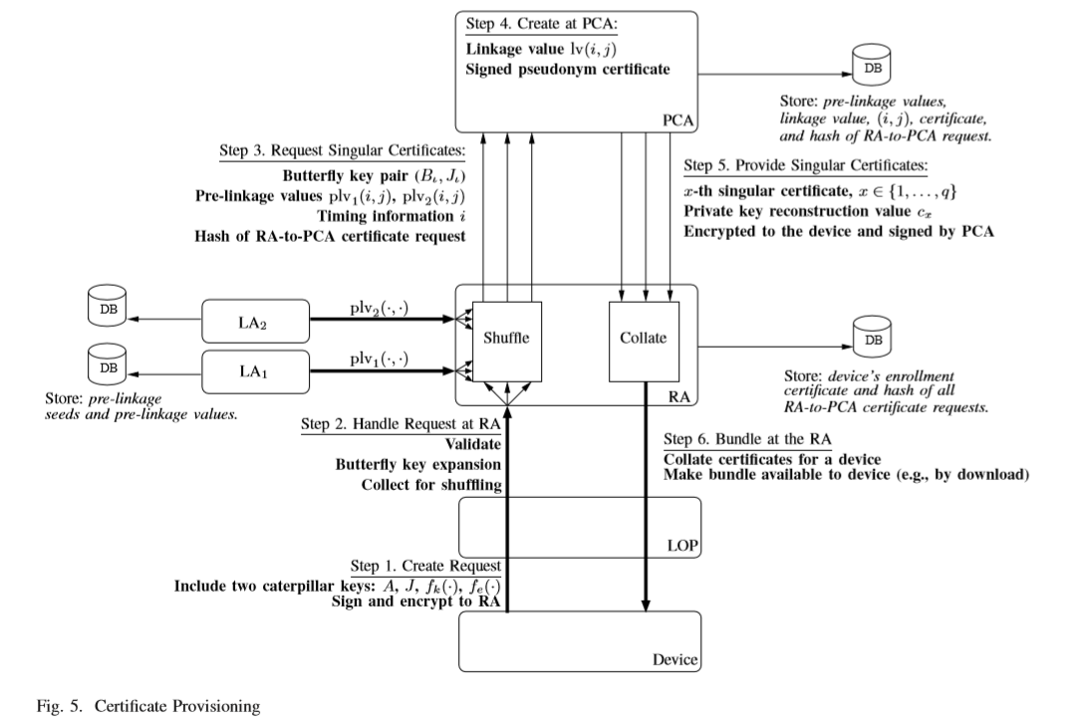
SCMS功能——假名证书提供
LOP：位置模糊处理器

Slide 41
SCMS功能——假名证书提供
申请假名证书过程中的关键流程：
LOP（Location Obscurer Proxy）
变化模糊发送方的源IP，以实现匿名作用（物理位置、IP地址）
类似于Tor匿名网络的作用
Shuffling: RA打乱证书请求，防止PCA关联车辆与证书
Butterfly key expansion：实现PCA批量签发证书
Linkage Values：链接值嵌入证书中，以便后续高效撤销
PCA加密假名证书：以防RA处的内部攻击

Slide 42
Shuffling :打乱证书请求
RA收到车辆设备提交的假名证书请求后，执行shuffling操作：
先进行Butterfly 密钥扩张，然后将请求打乱；
其中，每个请求对应一个单独证书
可确保PCA不能知晓
证书是签发给哪一个设备的；
哪些证书是签发给同一个设备的；
Shuffling提供了提供了privacy，可抵御内部攻击者
Notes:
RA会持续收到来自不同设备的多个假名证书请求，等达到一定数量后，对所有请求一起打乱

Slide 43
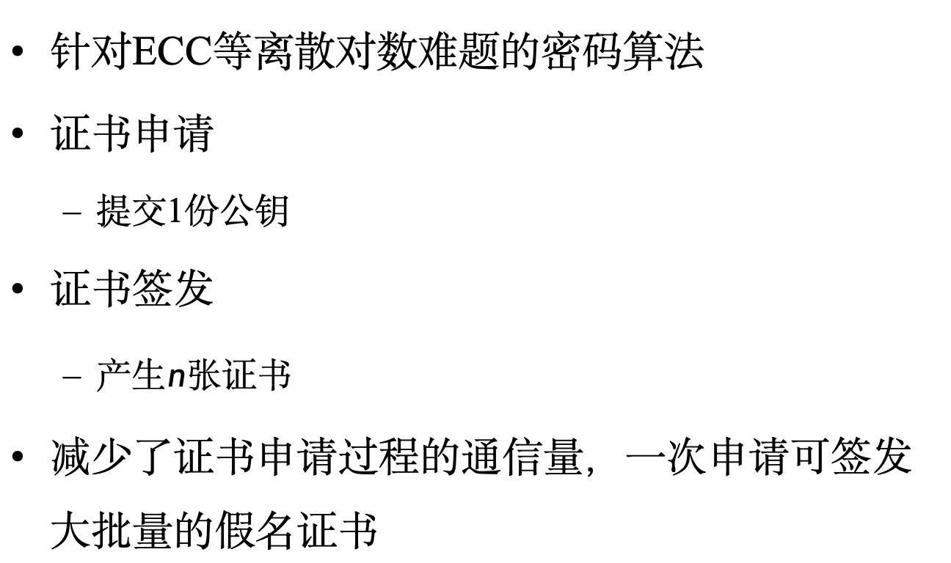
Butterfly扩张
针对ECC等离散对数难题的密码算法
证书申请
提交1份公钥
证书签发
产生$n$张证书
减少了证书申请过程的通信量，一次申请可签发大批量的假名证书

Slide 44
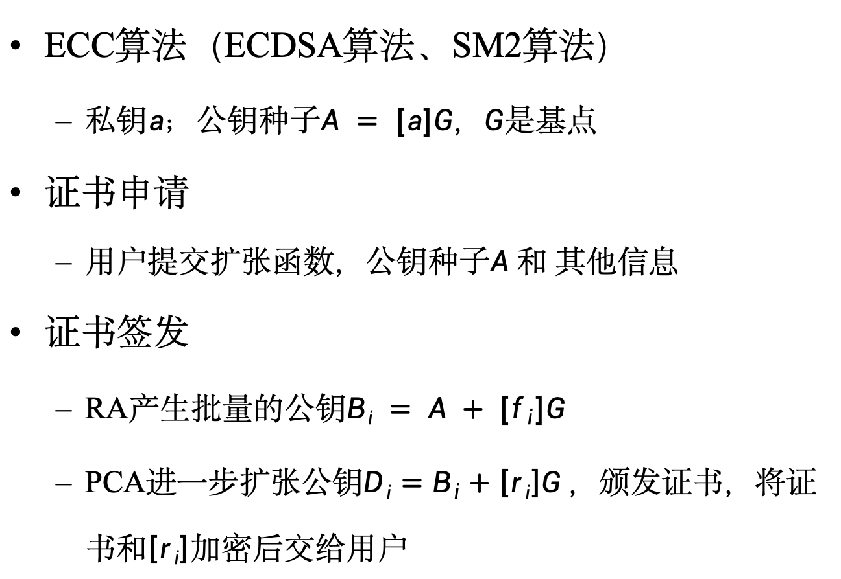
Butterfly扩张——假名证书公钥扩张
ECC算法（ECDSA算法、SM2算法）
私钥$a$；公钥种子$A = [a]G，G$是基点
证书申请
用户提交$扩张函数，\text{公钥种子}A 和 其他$信息
证书签发
RA产生批量的公钥$Bi = A + [f_{i}]G$
PCA进一步扩张公钥$Di=B_{i}+\left[ri\right]G$，颁发证书，将证书和$\left[ri\right]$加密后交给用户

Slide 45
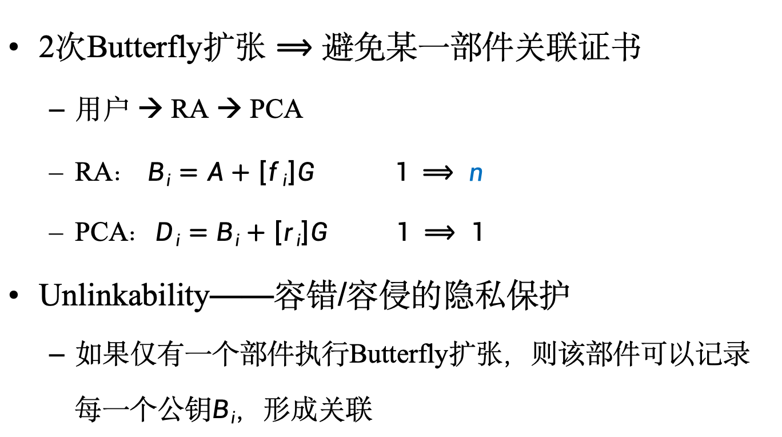
Butterfly扩张
2次Butterfly扩张 $⟹$ 避免某一部件关联证书
用户 → RA → PCA
RA： $Bi=A+\left[fi\right]G 1 ⟹ n$
PCA$：Di=Bi+\left[ri\right]G 1 ⟹ 1$
Unlinkability——容错/容侵的隐私保护
如果仅有一个部件执行Butterfly扩张，则该部件可以记录每一个公钥$Bi$，形成关联

Slide 46
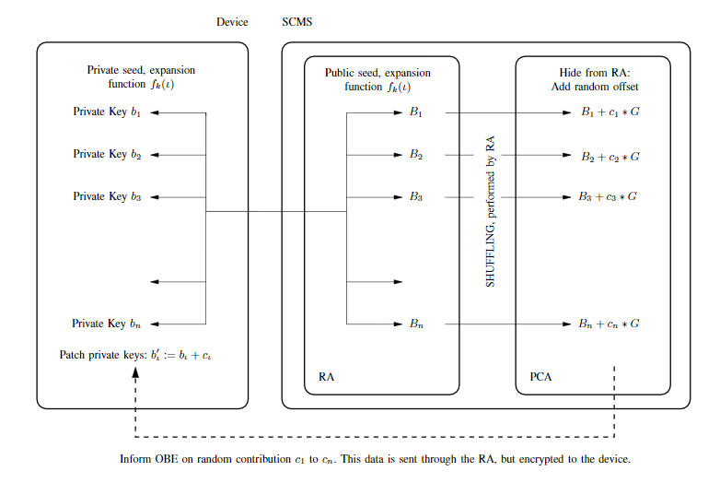
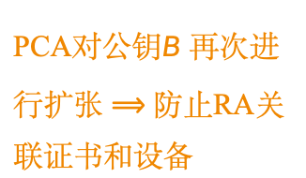
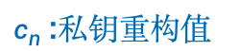
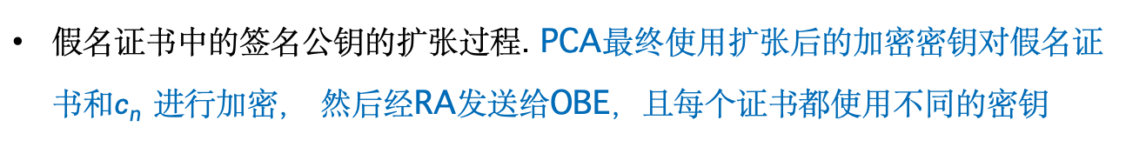
Butterfly扩张——证书公钥扩张分析
假名证书中的签名公钥的扩张过程. PCA最终使用扩张后的加密密钥对假名证书和$c_{n}$ 进行加密， 然后经RA发送给OBE，且每个证书都使用不同的密钥
PCA对公钥$B$ 再次进行扩张 ⟹ 防止RA关联证书和设备
$c_{n}$:私钥重构值
每个假名证书使用不同的密钥加密 ⟹ 防止PCA知晓证书对应哪个设备

Slide 47
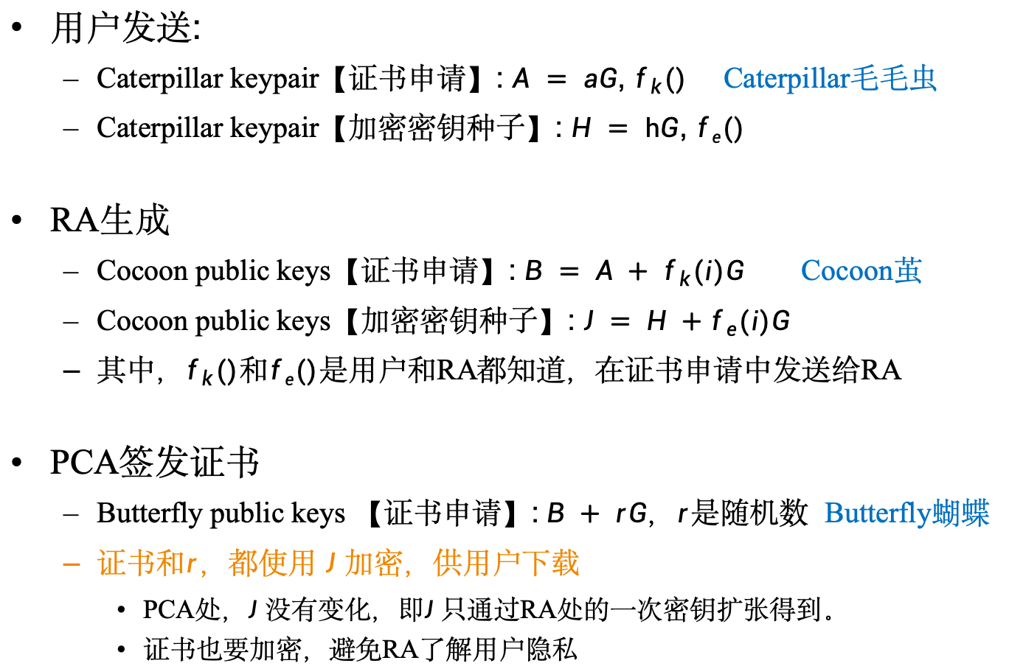
完整过程Caterpillar – Cocoon - Butterfly
用户发送:
Caterpillar keypair【证书申请】: $A = aG$, $f_{k}()$ Caterpillar毛毛虫
Caterpillar keypair【加密密钥种子】: $H = hG$, $fe()$
RA生成
Cocoon public keys【证书申请】: $B = A + f_{k}(i)G$ Cocoon茧
Cocoon public keys【加密密钥种子】: $J = H +f_{e}(i)G$
其中，$f_{k}()$和$fe()$是用户和RA都知道，在证书申请中发送给RA
PCA签发证书
Butterfly public keys 【证书申请】: $B + rG$，$r$是随机数 Butterfly蝴蝶
证书和$r$，都使用 $J$ 加密，供用户下载
PCA处$，J$ 没有变化，即$J$ 只通过RA处的一次密钥扩张得到。
证书也要加密，避免RA了解用户隐私

Slide 48
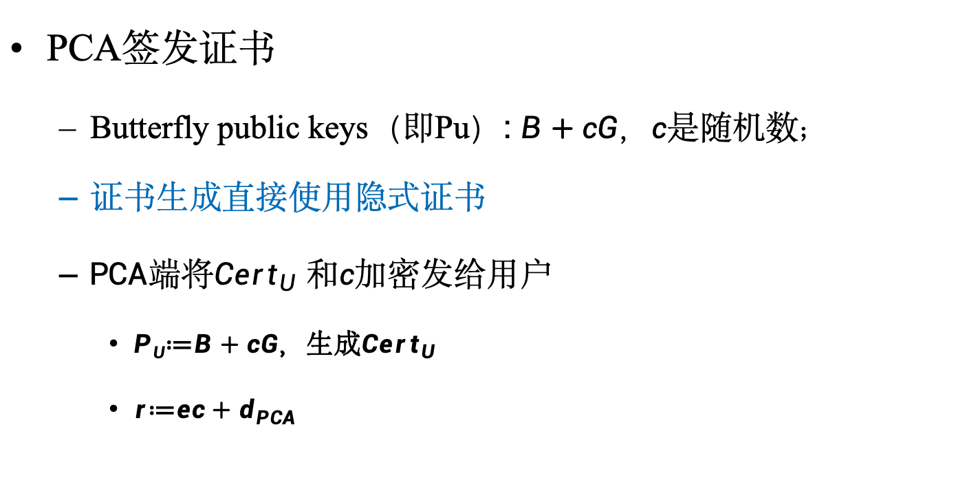
Butterfly扩张与隐式证书——一拍即合
PCA签发证书
Butterfly public keys（即Pu）: $B+cG，c$是随机数；
证书生成直接使用隐式证书
PCA端将${Cert}_{U}$ 和$c$加密发给用户
$PU≔B+cG$，生成${Cert}_{U}$
$r≔ec+d_{PCA}$
Notes:
$$k_{U}≔b=a+f_{k}\left(i\right)$$
$$R_{U}≔B=A + f_{k}(i)G=k_{U}G$$

Slide 49
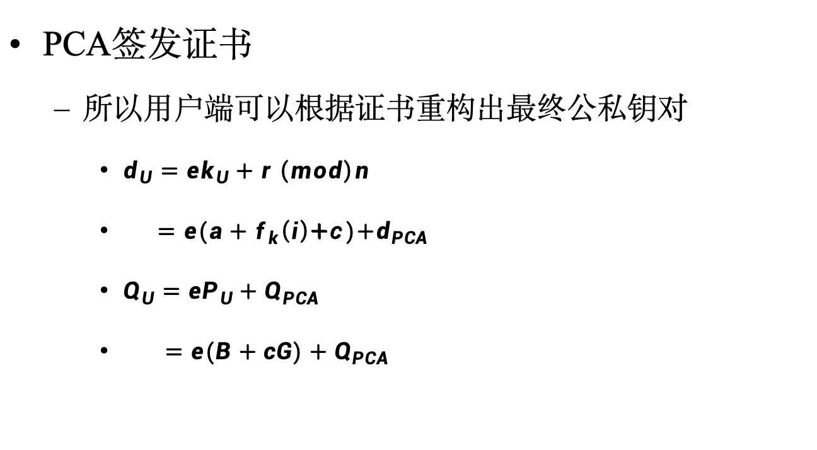
Butterfly扩张与隐式证书——一拍即合
PCA签发证书
所以用户端可以根据证书重构出最终公私钥对
$d_{U}=ek_{U}+r \left(mod\right)n$
$=e(a+f_{k}\left(i\right)\text{+}\text{c} )\text{+}d_{PCA}$
$Q_{U}=eP_{U}+Q_{PCA}$
$=e(B+cG)+Q_{PCA}$

Slide 50
Butterfly扩张的总结
申请人：提交公钥种子
持有私钥
RA/PCA：扩张得到多份公钥
申请人仍然可以得到私钥、不需要专门的机密性通道
各份公钥之间没有直接的关联关系
Unlinkability
可以扩张多次（RA、PCA都可以做）

Slide 51
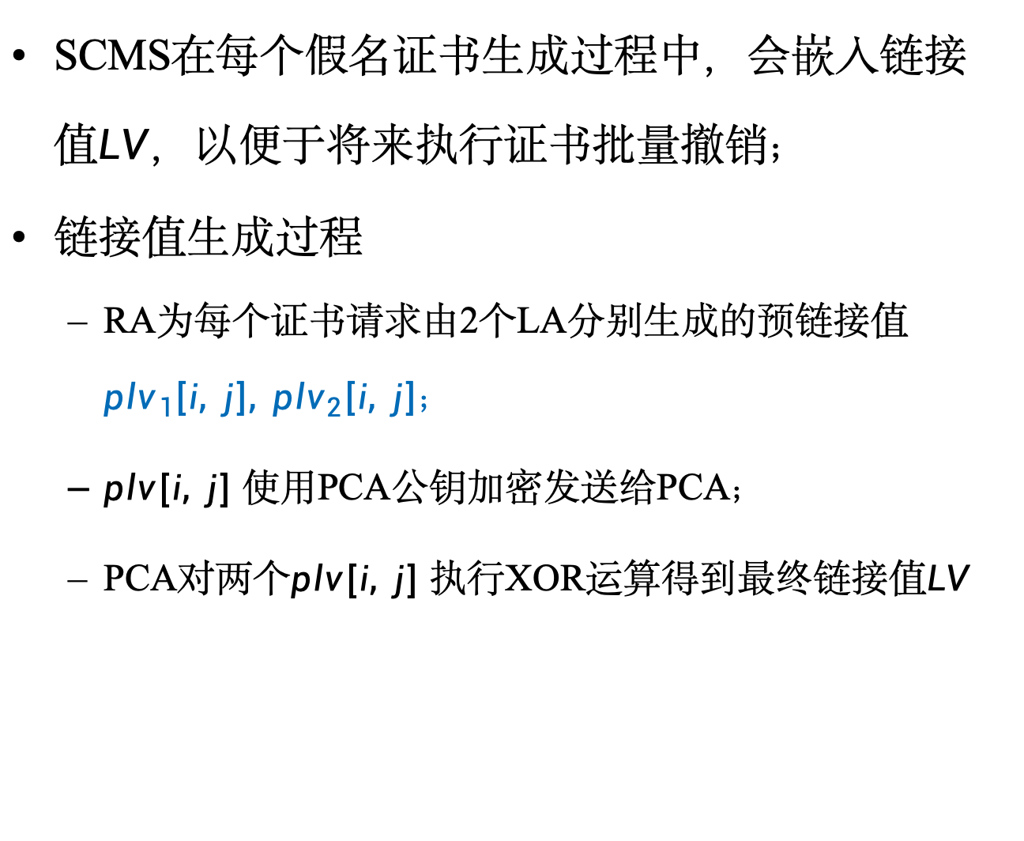
链接值生成过程——LinkageValue
SCMS在每个假名证书生成过程中，会嵌入链接值$LV$，以便于将来执行证书批量撤销；
链接值生成过程
RA为每个证书请求由2个LA分别生成的预链接值${plv}_{1}\left[i, j\right], {plv}_{2}\left[i, j\right]$；
$plv[i, j]$ 使用PCA公钥加密发送给PCA；
PCA对两个$plv[i, j]$ 执行XOR运算得到最终链接值$LV$
链接种子$ls$→预链接值$plv$→链接值$lv$，链接值lv会加入到证书中

Slide 52
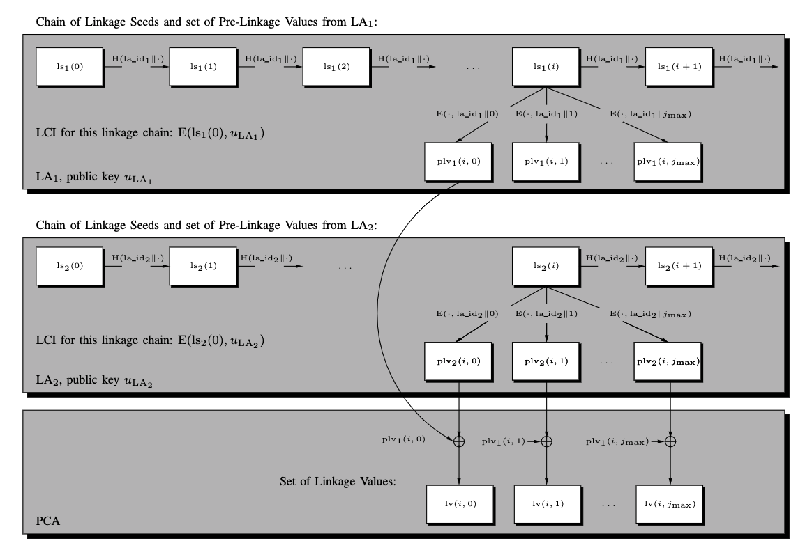
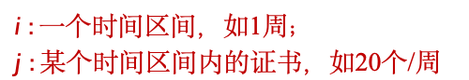
链接值生成过程——LinkageValue
链接种子$ls$→预链接值$plv$→链接值$lv$，链接值lv会加入到证书中
LCI是LA中特定链的标识符，是对初始链接值种子的加密
链接值种子
预链接值
链接值种子
预链接值
$i :一个$时间区间，如1周；
$j :某个$时间区间内的证书，如20个/周
链接值LV

Slide 53
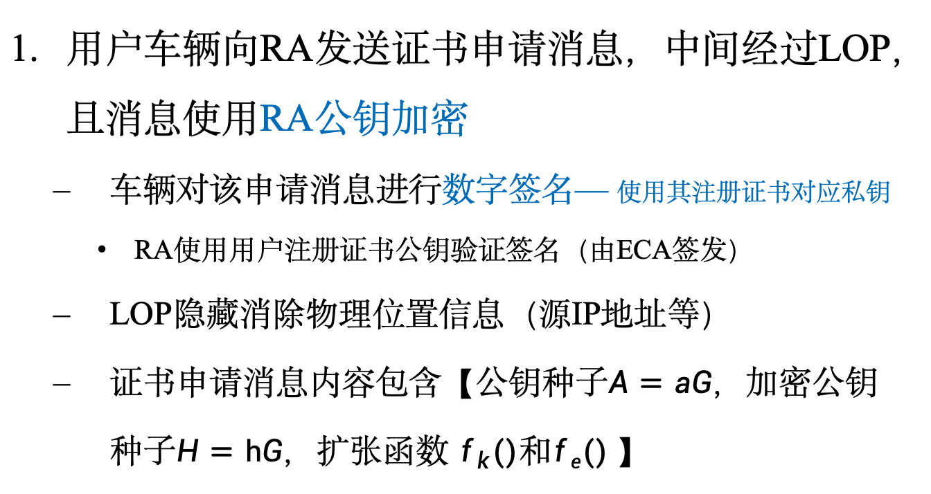
SCMS系统的假名证书完整申请过程
用户车辆向RA发送证书申请消息，中间经过LOP，且消息使用RA公钥加密
车辆对该申请消息进行数字签名— 使用其注册证书对应私钥
RA使用用户注册证书公钥验证签名（由ECA签发）
LOP隐藏消除物理位置信息（源IP地址等）
证书申请消息内容包含【公钥$种子A=aG$，加密公钥$种子H=hG$，扩张函数 $f_{k}()$和$fe()$】

Slide 54
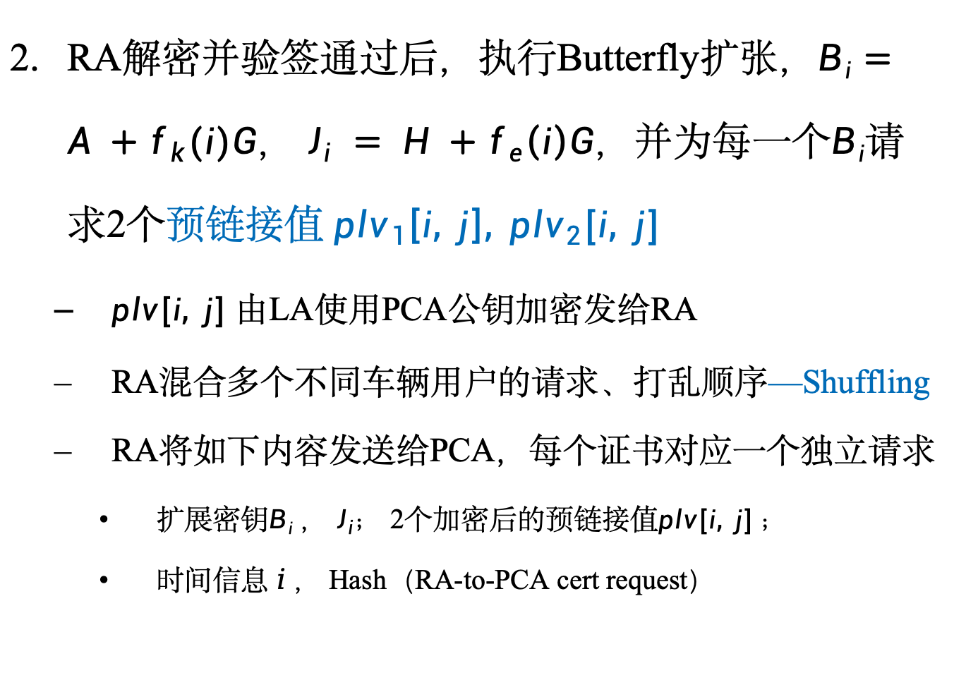
SCMS系统的假名证书完整申请过程
RA解密并验签通过后，执行Butterfly扩张，$Bi=A +f_{k}(i)G$， $J_{i} = H +f_{e}\left(i\right)G$，并为每一个$Bi$请求2个预链接值 ${plv}_{1}\left[i, j\right], {plv}_{2}[i, j]$
$plv[i, j]$ 由LA使用PCA公钥加密发给RA
RA混合多个不同车辆用户的请求、打乱顺序—Shuffling
RA将如下内容发送给PCA，每个证书对应一个独立请求
扩展密钥$Bi$ ， $J_{i}$； 2个加密后的预链接值$plv[i, j]$ ；
时间信息 𝑖 ， Hash（RA-to-PCA cert request）

Slide 55
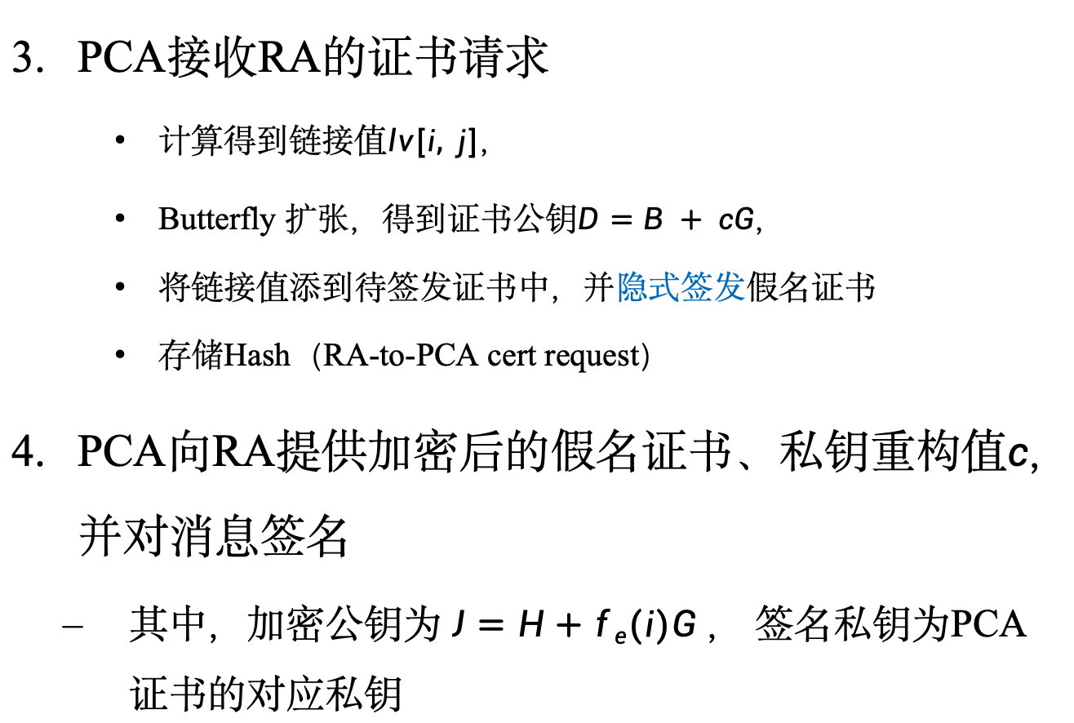
SCMS系统的假名证书完整申请过程
PCA接收RA的证书请求
计算得到链接值$lv[i, j]$，
Butterfly 扩张，得到证书公钥$D=B + cG$，
将链接值添到待签发证书中，并隐式签发假名证书
存储Hash（RA-to-PCA cert request）
PCA向RA提供加密后的假名证书、私钥重构值$c$，并对消息签名
其中，加密公钥$为 J=H+fe(i)G$ ， 签名私钥为PCA证书的对应私钥

Slide 56
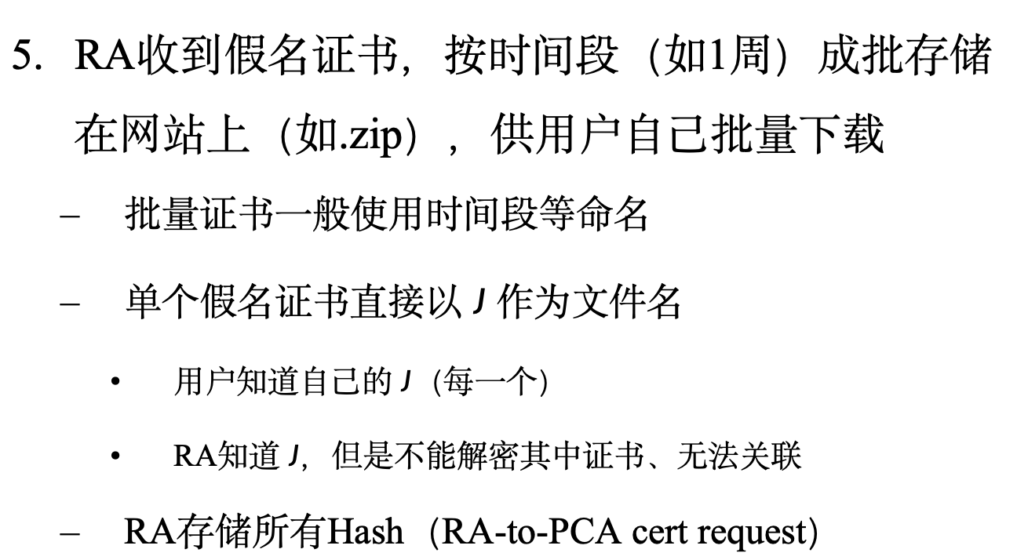
SCMS系统的假名证书完整申请过程
RA收到假名证书，按时间段（如1周）成批存储在网站上（如.zip），供用户自己批量下载
批量证书一般使用时间段等命名
单个假名证书直接以 $J$ 作为文件名
用户知道自己的$J$（每一个）
RA知道 $J$，但是不能解密其中证书、无法关联
RA存储所有Hash（RA-to-PCA cert request）

Slide 57
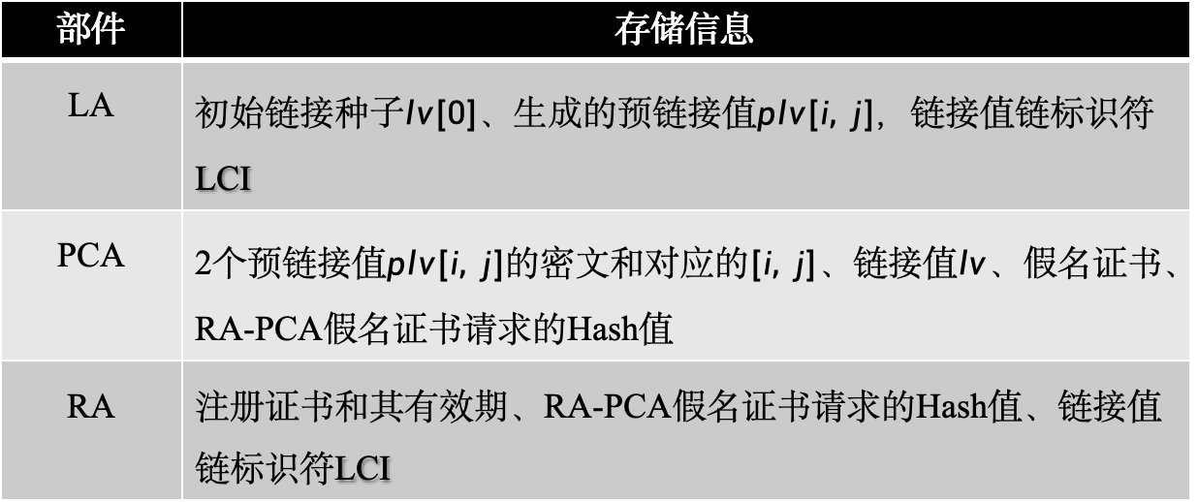
SCMS系统的假名证书完整申请过程
部件 | 存储信息
LA | 初始链接种子$lv[0]$、生成的预链接值$plv[i, j]，$链接值链标识符LCI
PCA | 2个预链接值$plv[i, j]$的密文和对应的$[i, j]$、链接值$lv$、假名证书、RA-PCA假名证书请求的Hash值
RA | 注册证书和其有效期、RA-PCA假名证书请求的Hash值、链接值链标识符LCI

Slide 58
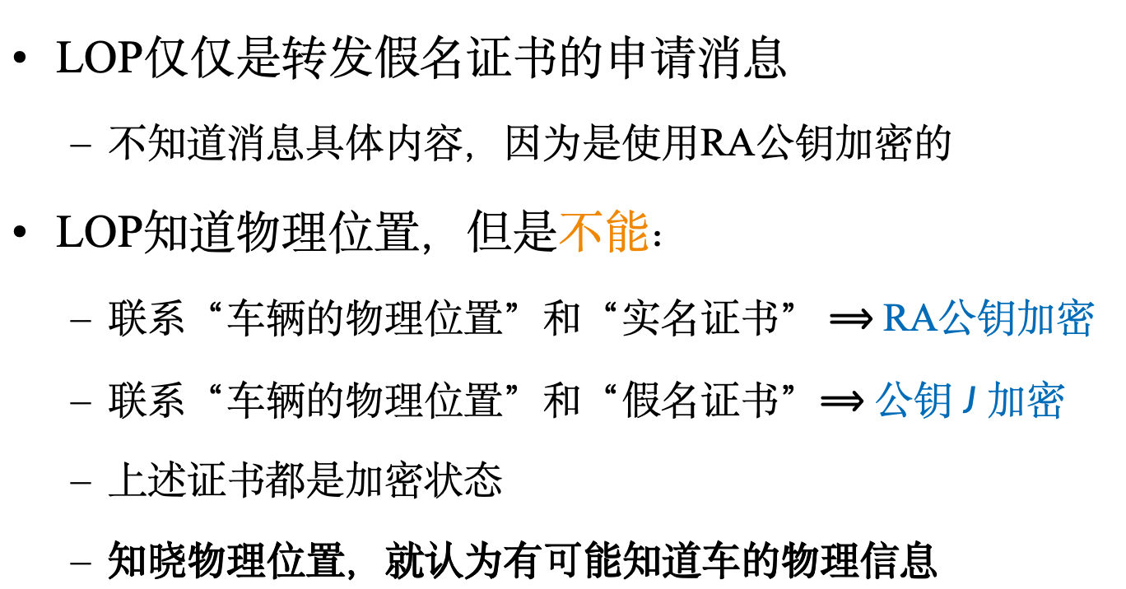
SCMS系统的假名证书申请过程——LOP分析
LOP仅仅是转发假名证书的申请消息
不知道消息具体内容，因为是使用RA公钥加密的
LOP知道物理位置，但是不能：
联系“车辆的物理位置”和“实名证书” ⟹ RA公钥加密
联系“车辆的物理位置”和“假名证书”⟹ $公钥 J$ 加密
上述证书都是加密状态
知晓物理位置，就认为有可能知道车的物理信息

Slide 59
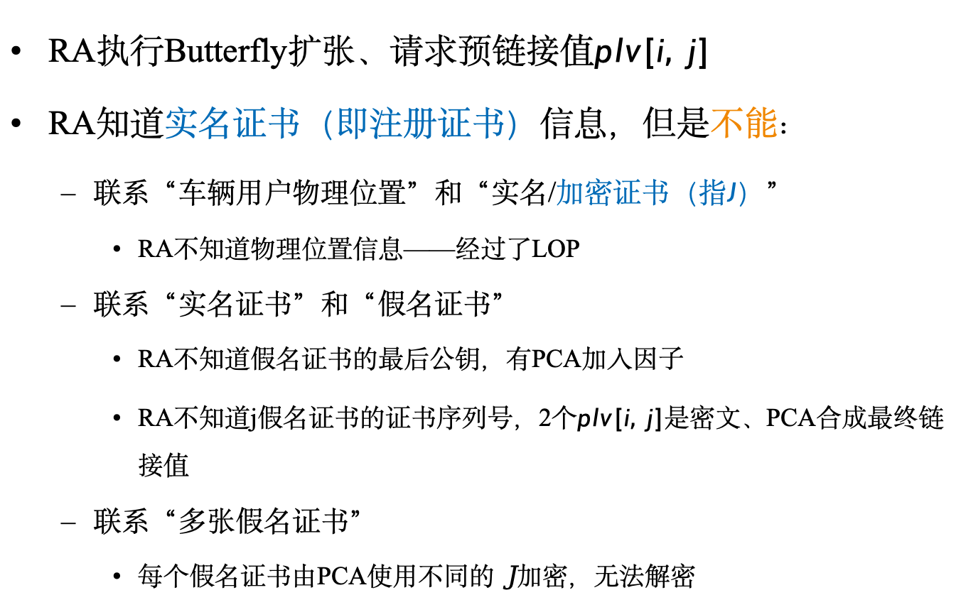
SCMS系统的假名证书申请过程——RA分析
RA执行Butterfly扩张、请求预链接值$plv[i, j]$
RA知道实名证书（即注册证书）信息，但是不能：
联系“车辆用户物理位置”和“实名/加密证书（指$J$）”
RA不知道物理位置信息——经过了LOP
联系“实名证书”和“假名证书”
RA不知道假名证书的最后公钥，有PCA加入因子
RA不知道j假名证书的证书序列号，2个$plv[i, j]$是密文、PCA合成最终链接值
联系“多张假名证书”
每个假名证书由PCA使用不同的 𝐽 加密，无法解密

Slide 60
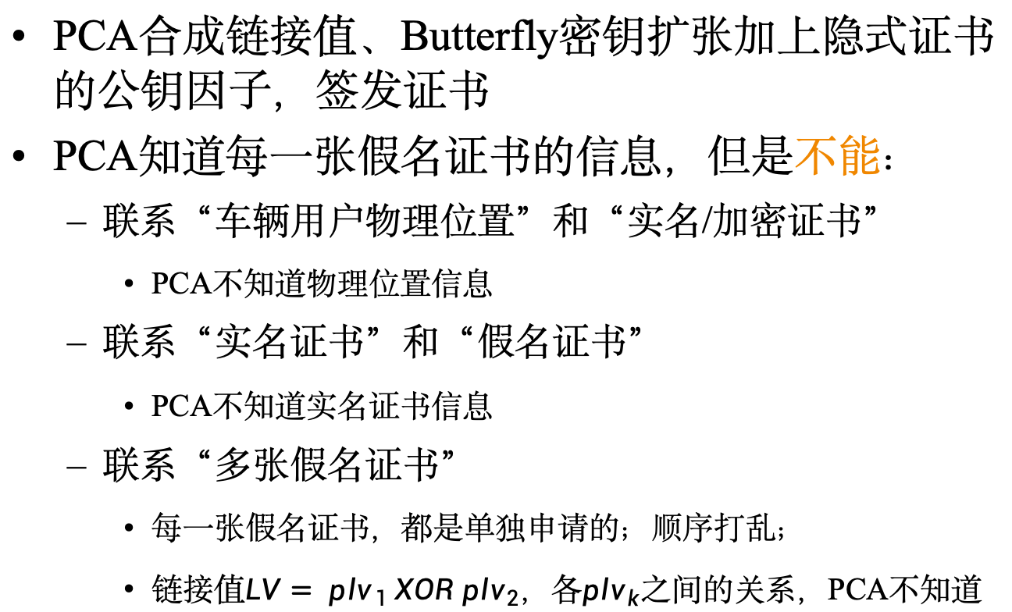
SCMS系统的假名证书申请过程——PCA分析
PCA合成链接值、Butterfly密钥扩张加上隐式证书的公钥因子，签发证书
PCA知道每一张假名证书的信息，但是不能：
联系“车辆用户物理位置”和“实名/加密证书”
PCA不知道物理位置信息
联系“实名证书”和“假名证书”
PCA不知道实名证书信息
联系“多张假名证书”
每一张假名证书，都是单独申请的；顺序打乱；
$链接值LV= {plv}_{1} XOR {plv}_{2}$，各${plv}_{k}$之间的关系，PCA不知道

Slide 61
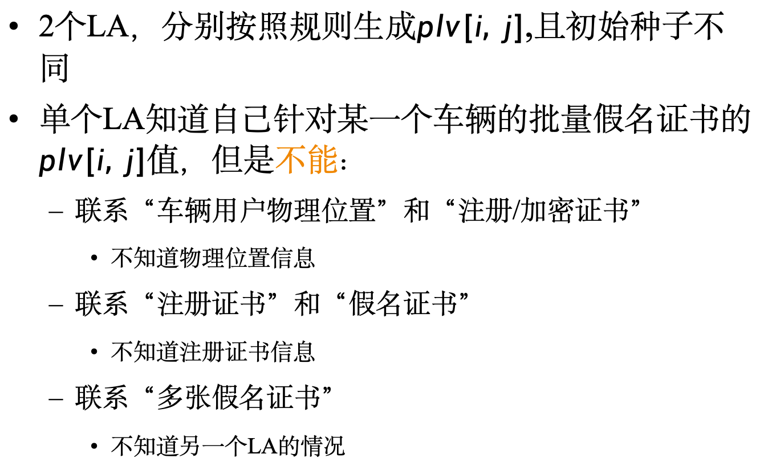
SCMS系统的假名证书申请过程——LA分析
2个LA，分别按照规则生成$plv[i, j]$,且初始种子不同
单个LA知道自己针对某一个车辆的批量假名证书的$plv[i, j]$值，但是不能：
联系“车辆用户物理位置”和“注册/加密证书”
不知道物理位置信息
联系“注册证书”和“假名证书”
不知道注册证书信息
联系“多张假名证书”
不知道另一个LA的情况

Slide 62
证书下载
证书和“私钥重构值/随机数”下载
RA/PCA不能与用户/车辆进行直接通信
已经无法识别假名证书与用户/车辆之间的关系
存储在网站/FTP上，供车辆设备自由下载
RA将提供价值一周的批量证书，使用时间段等信息命名。设备使用TCP/IP连接下载
RA会提供信息何时下载新批次证书（如，1个月），而设备可以完全控制何时下载、下载什么和下载多少，还可以恢复中断的下载
解密后使用

Slide 63
SCMS系统——假名证书撤销
当发现有车辆相关的恶意行为（依赖于其它的技术措施），如
私钥泄露
发送虚假消息
滥用假名证书
……
需要对该车辆对应的假名证书进行撤销
传统的证书撤销是基于证书序列号

Slide 64
假名证书撤销——基于证书序列号
SCMS中假名证书的特点：
一次申请，颁发大量证书，存储在网站/FTP上，供车辆设备自由下载
整体覆盖的时间范围：1-3年
以3年为例，车辆一次证书申请后，会得到（40*3*365/7 = 6257）张证书
每张假名证书的有效期：1周
同时有效的假名证书：20-40张 为一组

Slide 65
假名证书撤销——基于证书序列号
如果车辆的密码设备被攻击，同时最多有6257张数字证书应该被撤销
已经过期的、不需要撤销
当车辆设备被检测到恶意行为时，如果将所有证书序列号同时放入CRL，会使得其Size太大
SCMS同时要求证书序列号没有关联关系，否则破坏Unlinkability
故不能对证书序列号做简单做组合【如，前几位相同】

Slide 66
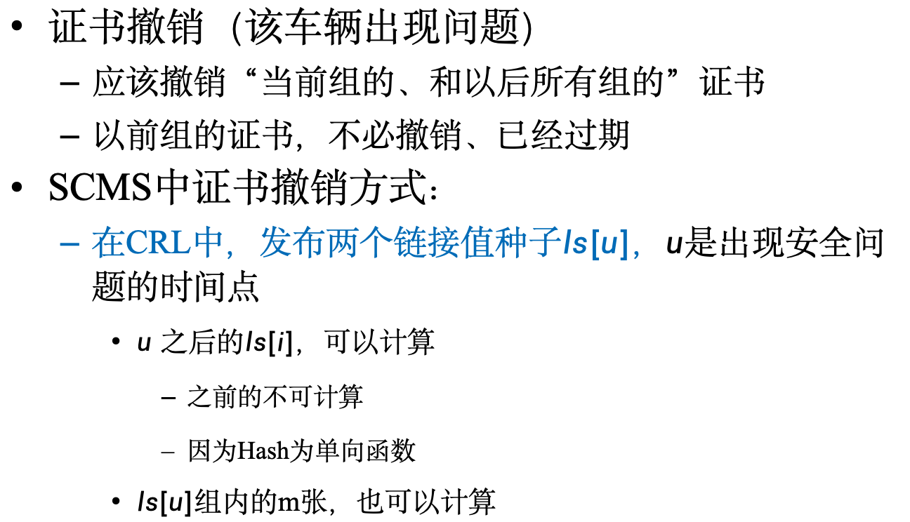
Linkage-based Revocation
证书撤销（该车辆出现问题）
应该撤销“当前组的、和以后所有组的”证书
以前组的证书，不必撤销、已经过期
SCMS中证书撤销方式：
在CRL中，发布$两个链接值种子ls[u]，u$是出现安全问题的时间点
$u$ 之后的$ls[i]$，可以计算
之前的不可计算
因为Hash为单向函数
$ls[u]$组内的m张，也可以计算

Slide 67
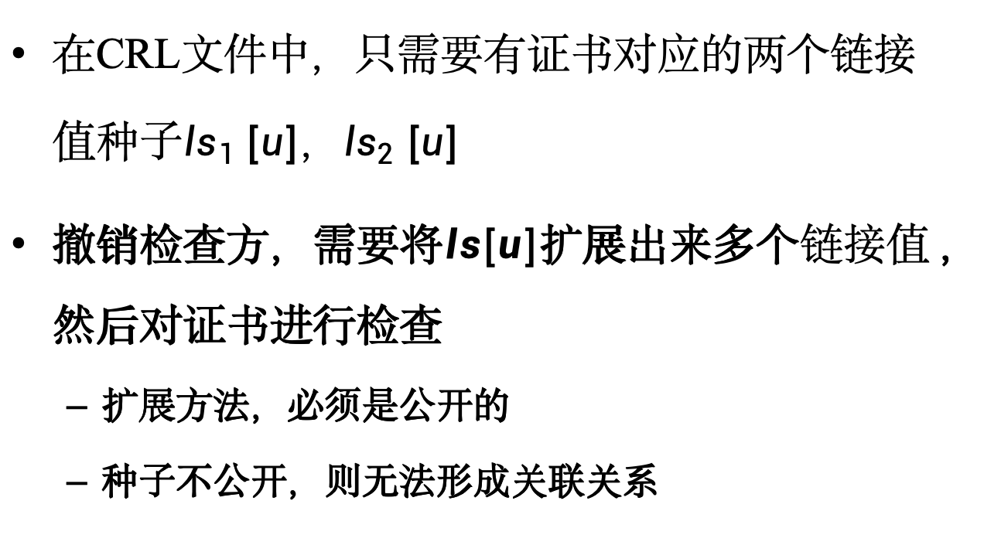
Linkage-based Revocation
在CRL文件中，只需要有证书对应的两个链接值$种子{ls}_{1} [u]$，${ls}_{2} [u]$
撤销检查方，需要将$ls[u]$扩展出来多个$链接值$，然后对证书进行检查
扩展方法，必须是公开的
种子不公开，则无法形成关联关系

Slide 68
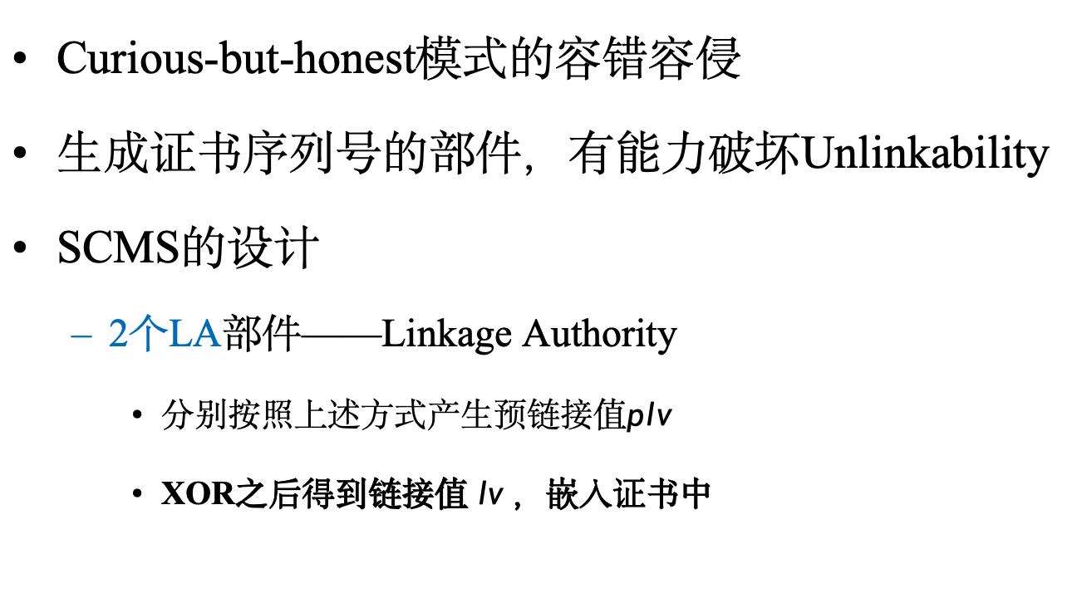
Linkage-based Revocation——容错/容侵
Curious-but-honest模式的容错容侵
生成证书序列号的部件，有能力破坏Unlinkability
SCMS的设计
2个LA部件——Linkage Authority
分别按照上述方式产生预链接值$plv$
XOR之后得到链接值 $lv$，嵌入证书中

Slide 69
2个LA的设计
如果单个LA就产生链接值
则可以推断出同一车辆用户的批量证书链接值
2个LA合作
批量撤销
公开批量证书之间的关联

Slide 70
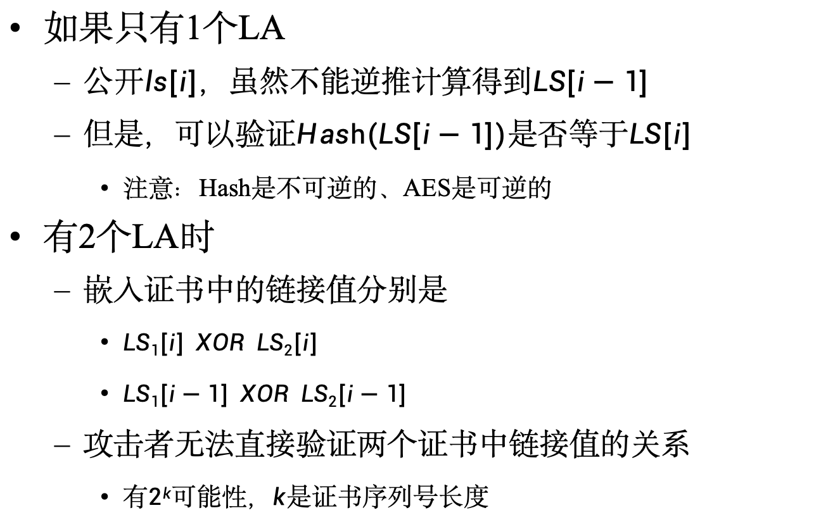
2个LA的另一优势
如果只有1个LA
公开$ls[i]$，虽然不能逆推计算得到$LS[i−1]$
但是，可以验证$Hash(LS[i−1])$是否等于$LS[i]$
注意：Hash是不可逆的、AES是可逆的
有2个LA时
嵌入证书中的链接值分别是
$LS1[i] XOR LS2[i]$
$LS1[i−1] XOR LS2[i−1]$
攻击者无法直接验证两个证书中链接值的关系
有$2k$可能性，$k$是证书序列号长度

Slide 71
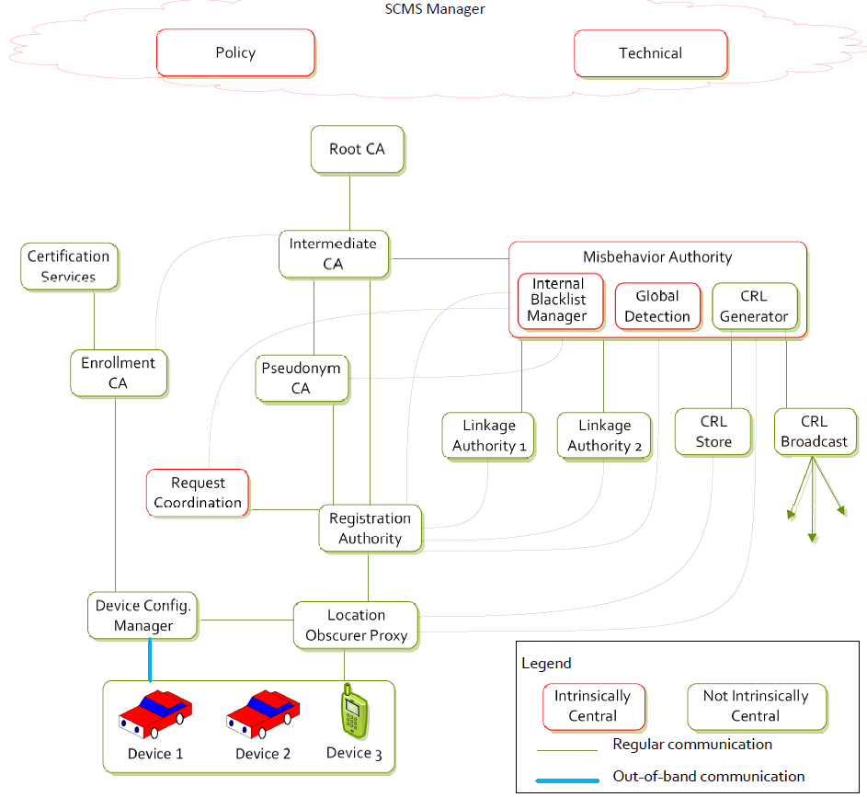
全局唯一的 Misbehavior Authority
MA执行证书撤销和CRL发布
更倾向于使用间接CRL
倾向于使用唯一的CRL signer
CRL issuer

Slide 72

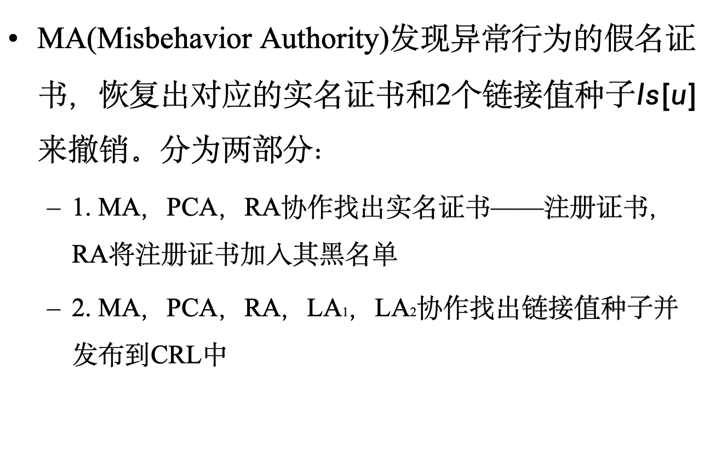
SCMS系统的假名证书撤销过程
MA(Misbehavior Authority)发现异常行为的假名证书，恢复出对应的实名证书和2个链接值$种子ls[u]$来撤销。分为两部分：
1. MA，PCA，RA协作找出实名证书——注册证书，RA将注册证书加入其黑名单
2. MA，PCA，RA，LA1，LA2协作找出链接值种子并发布到CRL中

Slide 73
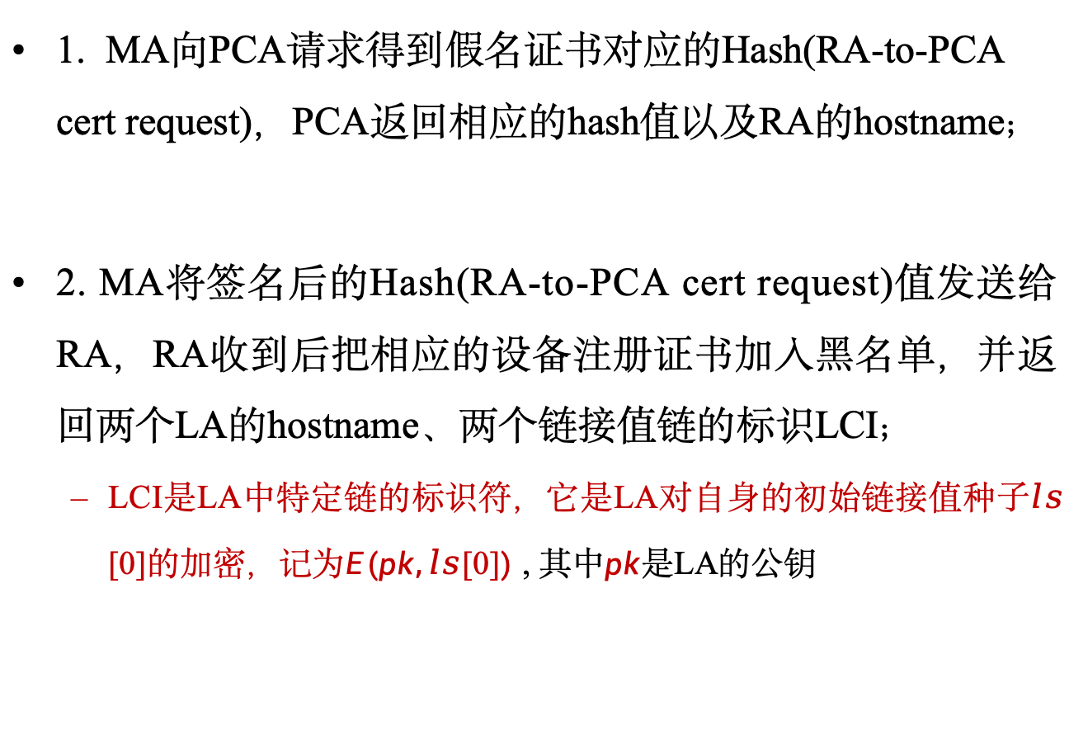
SCMS系统的假名证书撤销过程
1. MA向PCA请求得到假名证书对应的Hash(RA-to-PCA cert request)，PCA返回相应的hash值以及RA的hostname；
2. MA将签名后的Hash(RA-to-PCA cert request)值发送给RA，RA收到后把相应的设备注册证书加入黑名单，并返回两个LA的hostname、两个链接值链的标识LCI；
LCI是LA中特定链的标识符，它是LA对自身的初始链接值种子𝑙𝑠[0]的加密，记为$E(pk,\text{ls}\text{[}\text{0}\text{]})$ , 其中$pk$是LA的公钥

Slide 74
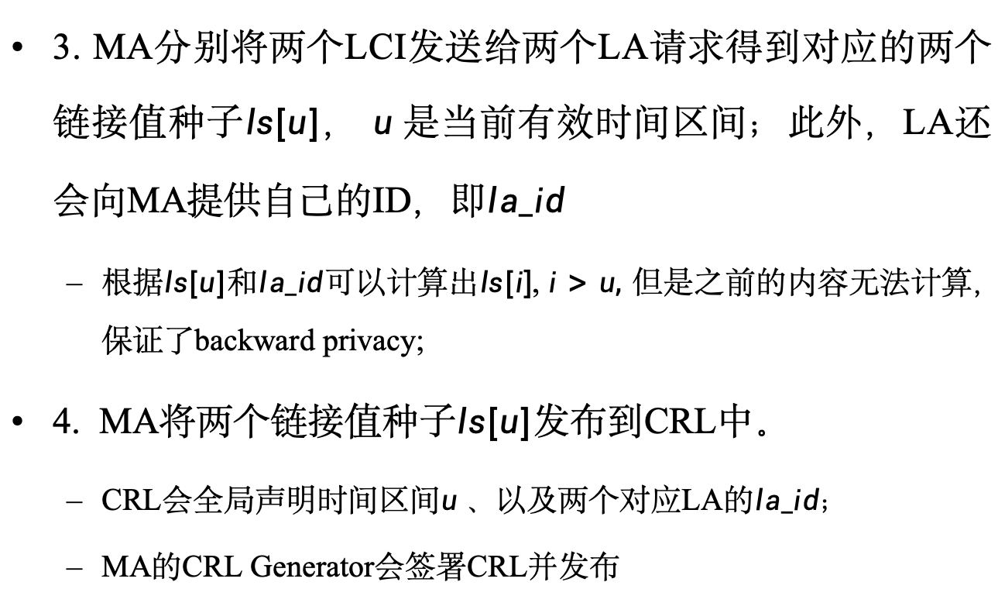
SCMS系统的假名证书撤销过程
3. MA分别将两个LCI发送给两个LA请求得到对应的两个链接值种子$ls[u]$， $u$是当前有效时间区间；此外，LA还会向MA提供自己的ID，即$la_id$
根据$ls[u]$和$la_id$可以计算出$ls[i$], $i>u,$ 但是之前的内容无法计算，保证了backward privacy;
4. MA将两个链接值种子$ls[u]$发布到CRL中。
CRL会全局声明时间区间$u$、以及两个对应LA的$la_id$；
MA的CRL Generator会签署CRL并发布

Slide 75
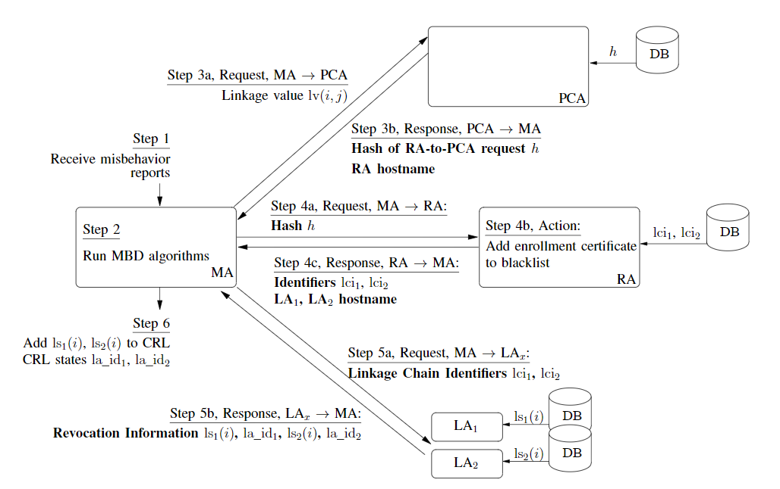
SCMS系统的假名证书撤销过程
Step1和2是错误行为监测步骤，此处不详述

Slide 76

SCMS系统的假名证书撤销过程—分析
SCMS组件中
PCA是唯一知道假名证书最终内容的，但并不知道该证书对应的实名证书。
PCA记录Hash(RA-to-PCA cert request)值与假名证书的对应关系，可用于撤销时的查询。
RA记录Hash(RA-to-PCA cert request)信息可以恢复出对应的注册证书及链接值链标识LCI（RA并不知道LCI以及预链接值$plv$的具体值 因为是LA(加密)⟹RA ⟹PCA

Slide 77
SCMS总结
SCMS中V2V通信的特点
每秒几十次的位置广播，低延迟、快速
隐式证书——短
COER编码——短（相比DER）
不同的编码方式 Canonical Octet Encoding Rules (COER)
COER（ Canonical Octet Encoding Rules ）是OER的特殊情况；（详参 ITU-T X.696）
Notes:
在ITU-T X.696中提到，对于相同数据，OER编解码速度要比BER编解码速度更快；
其中CER和DER编码都隶属于BER编码，分别对BER有不同的限制：DER使用定长的编码形式，而CER使用不定长的编码形式。

Slide 78
SCMS总结
车联网V2V通信的特点
隐私保护（联系了虚拟世界和现实世界）
批量假名证书的申请
LA设计、Butterfly扩张
隐式证书
批量撤销的证书链接值

Slide 79
SCMS总结
参考文献
IEEE 1609.2-2016 IEEE Standard for Wireless Access in Vehicular Environments—Security Services for Applications and Management Messages
A security credential management system for V2V communications, IEEE VNC (Vehicular networking conference) 2013.
Security Credential Management System Proof–of–Concept Implementation
美国交通部示范工程项目

Slide 80
SCMS总结
参考文献
103 097 v1. 3.1-intelligent transport systems (its); security;
security header and certificate formats
The Machine-to-Machine(M2M) Public Key Certificate Format (Draft)

